Slide 1
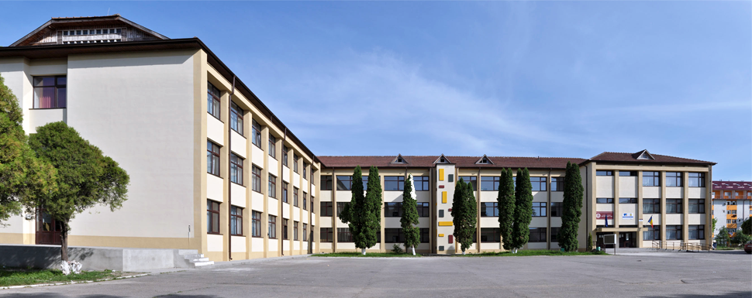
Profesionalizarea elevilor în scopul inserției pe piața muncii
KA102 - VET learner and staff mobility
EXCELENŢĂ ÎN RECUPERARE, INTEGRARE, PROFESIONALIZARE
2019-1-RO01-KA102-061918

Slide 2
Beneficiar: Colegiul Tehnic "Ion Holban“
Grant aprobat: 96 600 EUR
Perioada de desfășurare a proiectului: 1/10/2019 - 30/09/2022
Organizații partenere:
2019-1-RO01-KA102-061918

Slide 3
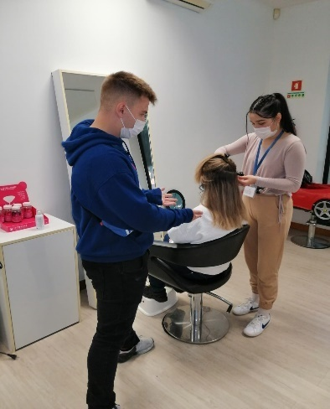
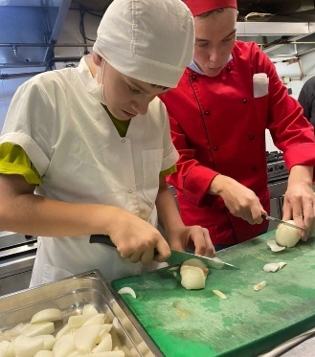
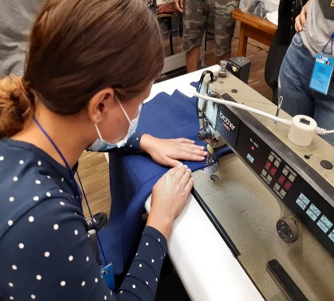
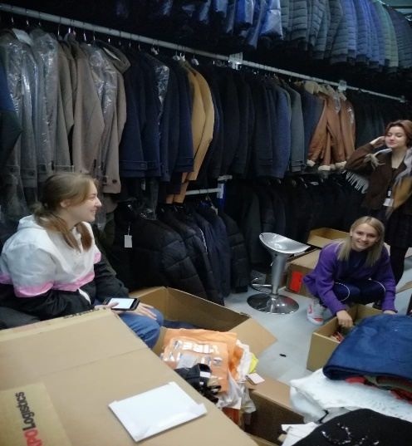
Scopul proiectului este profesionalizarea elevilor în scopul inserției pe piața muncii naționale și internaționale prin activități de formare în cadrul unor companii partenere din Europa (Portugalia, Grecia) și prin formarea continuă a profesioniștilor în domeniul VET.
2019-1-RO01-KA102-061918

Slide 4
Obiective specifice
35 de elevi de la învățământul liceal și profesional, public și special, vor obține rezultate ale învățării, la nivelul Standardelor de pregătire, pe parcursul unui stagiu de formare practică în Portugalia și Grecia, recunoscute și validate prin Europass Mobility
40 de participanți vor acumula competențe lingvistice, IT, sociale, interculturale și civice pe parcursul mobilității
promovarea incluziunii, diversității, egalității și non-discriminării la un învățământ tehnic și profesional de calitate a elevilor din medii dezavantajate
formarea competențelor profesionale a 5 profesori de a utiliza strategii inovative în proiectarea lecțiilor care să permită elevilor facilitarea inserției pe piața muncii națională și europeană în Portugalia
internaționalizarea școlii prin extinderea parteneriatelor în spațiul european cu organizații din Portugalia și Grecia
2019-1-RO01-KA102-061918

Slide 5
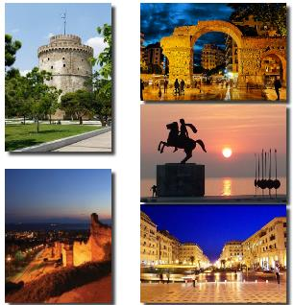
ORGANIZAȚIA INTERMEDIARĂ –
1. A. SINANIS IKE - IPODOMI
s-a transformat de-a lungul anilor într-un furnizor de educație solidă și integrată care acoperă toate nivelurile de training profesional și vocațional
primește mai mult de 250 de elevi în fiecare an și organizează, în calitate de partener gazdă, stagii și vizite tehnice în companii grecești, asociații, organizații educaționale
în 1997 IPODOMI a fost certificat ca centru de învățare continuă de către Ministerul Educației din Grecia
2019-1-RO01-KA102-061918

Slide 6
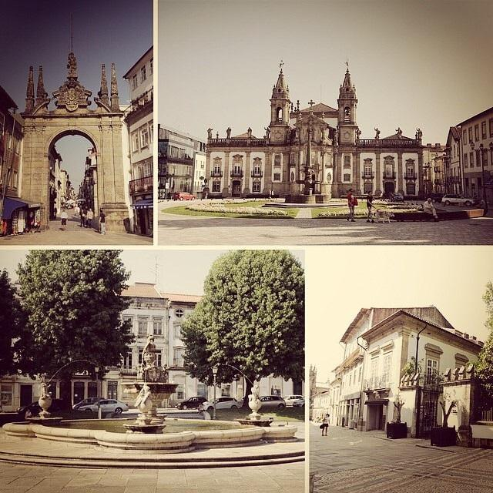
ORGANIZAȚIA INTERMEDIARĂ –
2. APLICAPROPOSTA LDA - Braga mob
este o organizație activă pe piața muncii și în domeniile educației și formării profesionale VET din Portugalia
a colaborat în trecut cu grupuri din 24 de țări diferite ale UE și a găzduit peste 1000 de participanți
din noiembrie 2016, este o companie certificată calitativ prin norma ISO 9001: 2015
2019-1-RO01-KA102-061918

Slide 7
Participanți - 35 de elevi și 5 profesioniști VET
Grupul țintă este format din profesioniști VET și elevi din clasa a X-a, învățământul public și special, liceal și profesional din următoarele domenii:
Fluxul 1 : Grecia - Salonic, învățământ profesional (17 sept. – 1 oct. 2021)
7 elevi Turism și alimentație
7 elevi Industrie textilă şi pielărie
Fluxul 2: Braga – Portugalia, învățământ liceal (25 oct. – 5 nov. 2021)
7 elevi Estetica și igiena corpului omenesc
7 elevi Turism și alimentație
7 elevi Economic
5 profesioniști VET ( 3 domeniul Economic și 2 domeniul Turism și alimenteție) (25 – 29 oct. 2021 )
Formarea profesională
2019-1-RO01-KA102-061918

Slide 8
Activități de formare
Elevi:
Domeniul Estetica și igiena corpului omenesc - realizarea de coafuri clasice și moderne
Domeniul Turism și alimentație - realizarea preparatelor tradiționale
Domeniul Economic – pregătirea mărfurilor pentru vânzare
Domeniul Industrie textilă şi pielărie- realizarea detaliilor produselor vestimentare conform procesului tehnologic
Profesioniști VET: activități de job shadowing
2019-1-RO01-KA102-061918

Slide 9
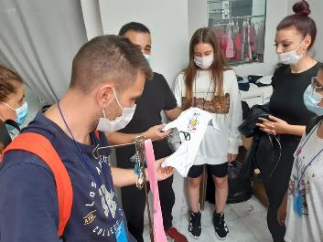
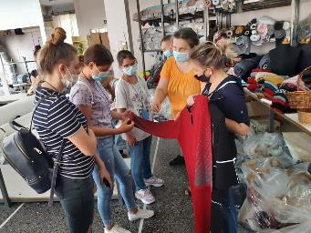
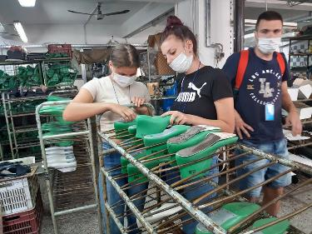
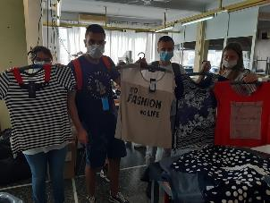
Industrie textilă şi pielărie - IPODOMI GRECIA
Au observat etapele procesului de fabricatie ale produselor vestimentare
2019-1-RO01-KA102-061918

Slide 10
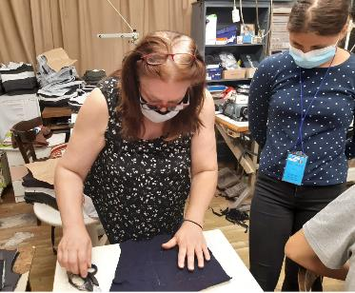
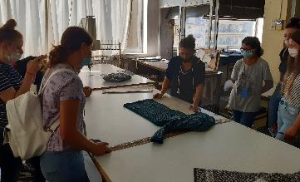
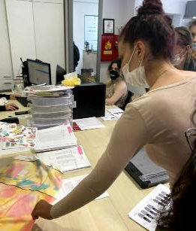
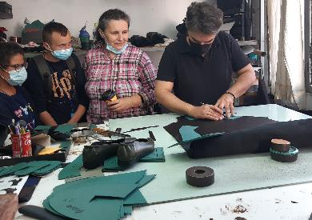
Industrie textilă şi pielărie - IPODOMI GRECIA
Au pregătit materialele pentru croit si au croit
2019-1-RO01-KA102-061918

Slide 11
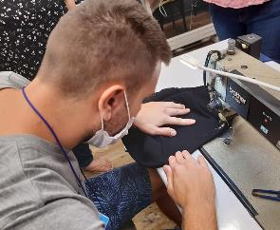
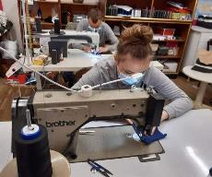
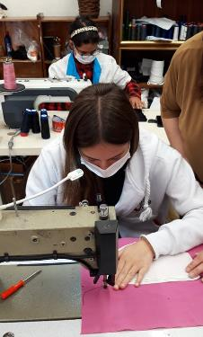
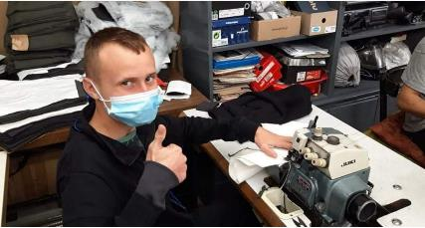
Industrie textilă şi pielărie - IPODOMI GRECIA
Au confecționat anumite produse textile prin operații de prelucrare, asamblare prin coasere și finisare finală.
2019-1-RO01-KA102-061918

Slide 12
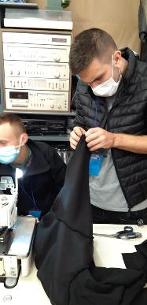
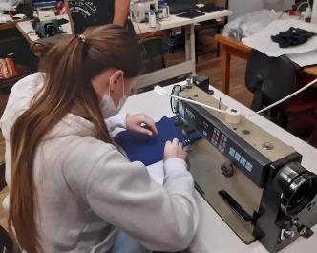
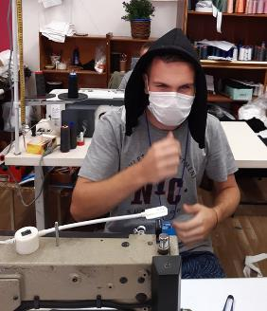
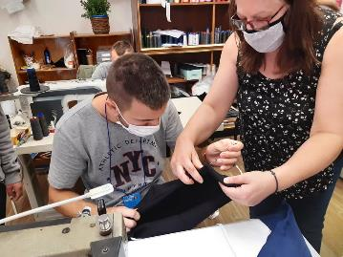
Industrie textilă şi pielărie - IPODOMI GRECIA
Au utilizat tehnologii moderne pentru realizarea produselor
2019-1-RO01-KA102-061918

Slide 13
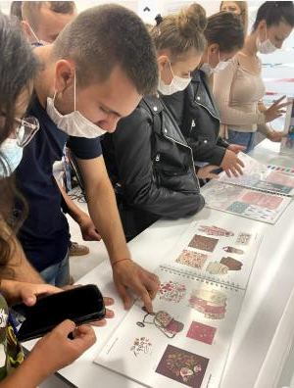
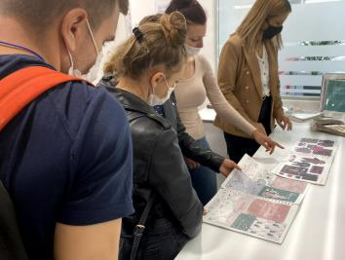
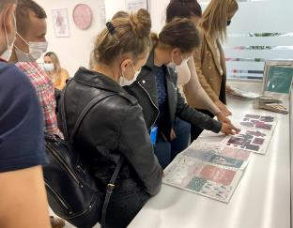
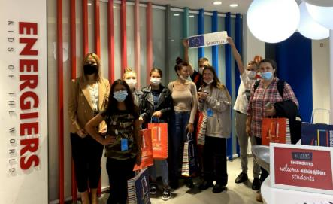
Industrie textilă şi pielărie - IPODOMI GRECIA
Li s-au prezentat soft-uri utilizate in industria textila
2019-1-RO01-KA102-061918

Slide 14
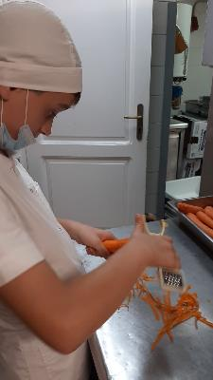
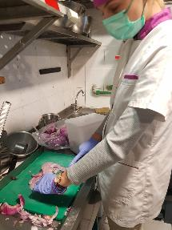
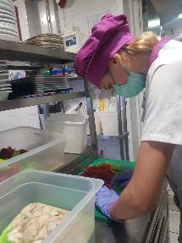
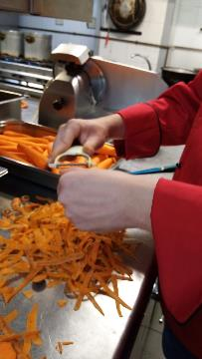
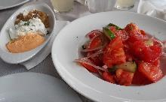
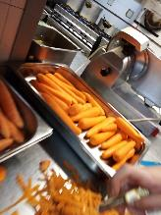
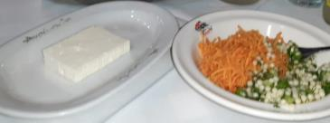
Turism și alimentație - IPODOMI GRECIA
Au preparat salate traditionale grecesti, musaka
2019-1-RO01-KA102-061918

Slide 15
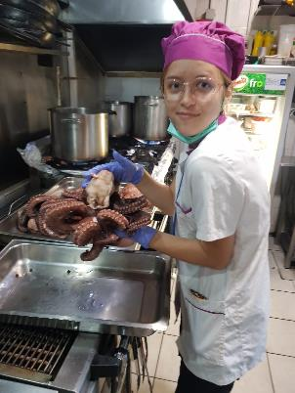
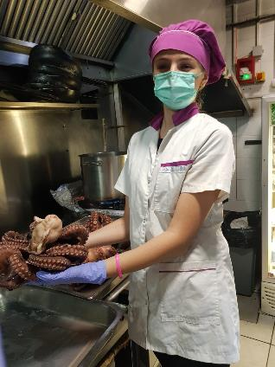
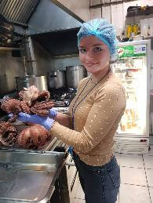
Turism și alimentație - IPODOMI GRECIA
Au realizat Preparate din peste si fructe de mare
2019-1-RO01-KA102-061918

Slide 16
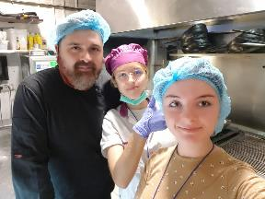
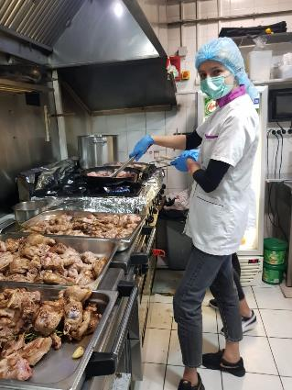
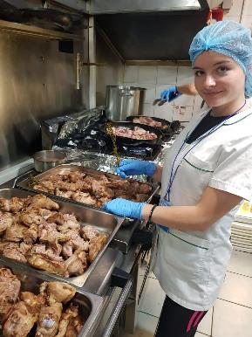
Turism și alimentație - IPODOMI GRECIA
Au realizat preparate traditionale: „gyros”, puiul „souvlaki” și burgerul umplut
2019-1-RO01-KA102-061918

Slide 17
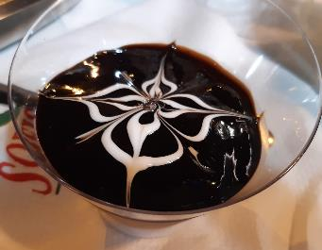
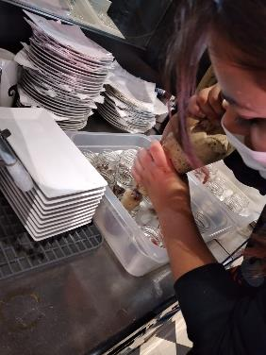
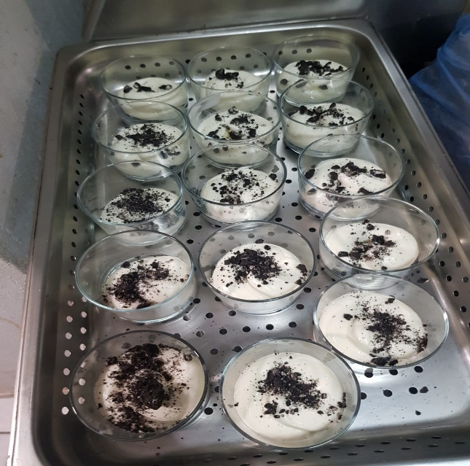
Turism și alimentație - IPODOMI GRECIA
Au realizat deserturi traditionale grecesti
2019-1-RO01-KA102-061918

Slide 18
2019-1-RO01-KA102-061918

Slide 19
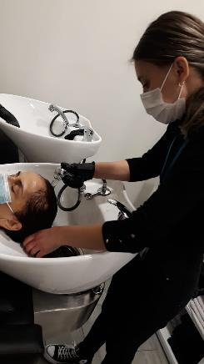
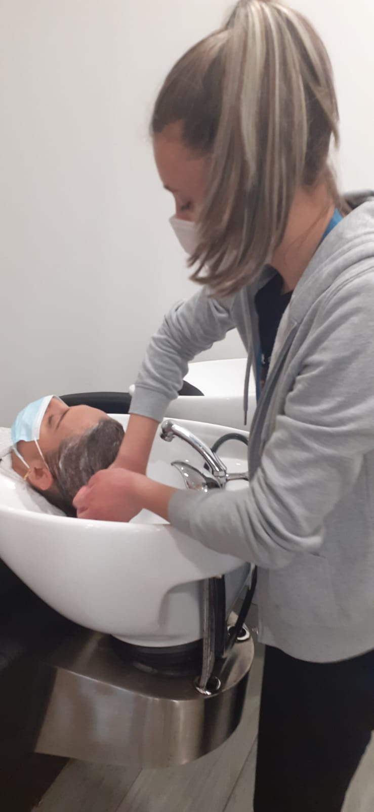
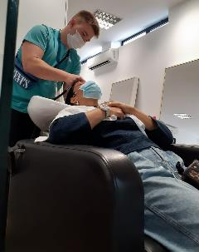
Estetica și igiena corpului omenesc – BRAGA –PORTUGALIA
Au realizat operații de spălare a părului în vederea executării diferitelor operaţii de coafură
2019-1-RO01-KA102-061918

Slide 20
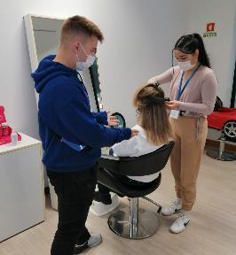
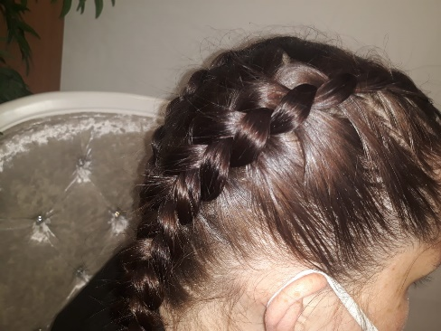
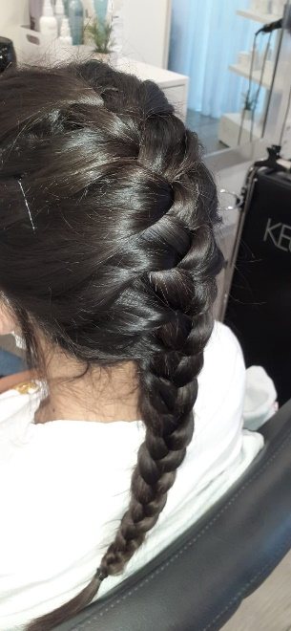
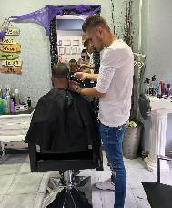
Estetica și igiena corpului omenesc – BRAGA –PORTUGALIA
Au realizat diverse coafuri și tunsori
2019-1-RO01-KA102-061918

Slide 21
Estetica și igiena corpului omenesc – BRAGA –PORTUGALIA
Au realizat întinderea părului prin diferite tehnici și ondularea cu apă a părului
2019-1-RO01-KA102-061918

Slide 22
Economic – BRAGA –PORTUGALIA
Au sortat și etichetat mărfurile
2019-1-RO01-KA102-061918

Slide 23
Economic – BRAGA –PORTUGALIA
Au expus mărfurile pentru vânzare
2019-1-RO01-KA102-061918

Slide 24
Turism și alimentație – BRAGA –PORTUGALIA
Au preparat produse tradiționale
2019-1-RO01-KA102-061918

Slide 25
Turism și alimentație – BRAGA –PORTUGALIA
Au montat preparatele pentru servire
2019-1-RO01-KA102-061918

Slide 26
Profesioniști VET: activități de job shadowing– BRAGA –PORTUGALIA
Escola de Hotelaria e Turismo do Porto
EPB Professional Braga School
2019-1-RO01-KA102-061918

Slide 27
Profesioniști VET: activități de job shadowing– BRAGA –PORTUGALIA
au observat baza materiala, salile de clasa, atelierele
2019-1-RO01-KA102-061918

Slide 28
Profesioniști VET: activități de job shadowing– BRAGA –PORTUGALIA
au facut schimb de bune practici
2019-1-RO01-KA102-061918

Slide 29
Profesioniști VET: activități de job shadowing– BRAGA –PORTUGALIA
au asistat la activitățile de predare-învățare -evaluare
2019-1-RO01-KA102-061918

Slide 30
Rezultate așteptate
- 40 de participanți își vor îmbunătăți competențele profesionale, lingvistice, IT, sociale, interculturale și civice
- 35 de elevi vor dobândi certificate de mobilitate Europass și certificate de participare la stagiile de practică
- 5 cadre didactice vor dobândi certificate de mobilitate Europass
- încheierea unor acorduri de parteneriate cu partenerii de proiect și formarea unei imagini realiste asupra cerințelor pieței muncii din țări ale UE (Portugalia și Grecia)
2019-1-RO01-KA102-061918

Slide 31
- 5 portofolii ale profesorilor ce includ propuneri de proiecte de lecție, fișe de lucru, teste de evaluare sumativă și formativă, propuneri de CDL
realizarea unui ghid de bune practici, a unui rețetar, a 7 planuri de afaceri
6 puzzle-uri Jigsaw care conțin imagini reprezentative pentru fiecare specializare (mise-en place, coafuri moderne, tipare confecții textile) care pot fi folosite la învățământul special
expoziții cu produse culinare, produse vestimentare și coafuri, prezentări PPT cu înregistrări cu soft-uri contabile
scăderea cu 10% a numărului de absențe/elev și a ratei de abandon școlar
2019-1-RO01-KA102-061918

Slide 32
Beneficiile proiectului
- creșterea nivelului de pregătire profesională
- creșterea calității procesului instructiv-educativ prin utilizarea metodelor moderne de predare – învățare - evaluare
- îmbunătățirea compețentelor lingvistice ale participanților
- creșterea încrederii în sine și a stimei de sine
- creșterea prestigiului instituției
- internaționalizarea școlii prin stabilirea de contacte cu organizații și școli
- formarea unei imagini realiste asupra cerințelor pieței muncii
- creșterea motivației persoanelor din mediile defavorizate de a se integra în societate.
2019-1-RO01-KA102-061918

Slide 33
Mai multe informații despre proiect se găsesc pe site-ul şcolii: http://www.colegiultehnicionholban.ro
VĂ MULŢUMESC!
Sprijinul acordat de Comisia Europeană pentru elaborarea acestei publicații nu constituie o
aprobare a conținutului, care reflectă doar opiniile autorilor, iar Comisia nu poate fi trasă la răspundere pentru orice utilizare a informațiilor conținute în aceasta.
2019-1-RO01-KA102-061918

